Slide 1


Simulating Point-and-Click Behavior in Implicit Adversarial Environment
Q & A
박진형, 심규철, 이현우
VideoHighlight
이병주 교수님

Slide 2
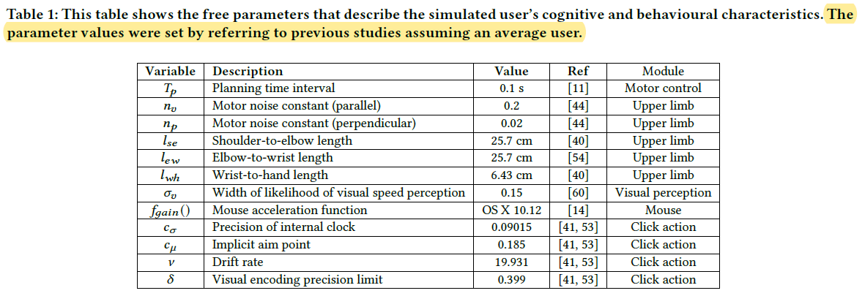
Q1. Human factor에는 어떤 것들이 있는지? 5개의 영역, 11개의 Factor
01
Human Factor
Q2. 각 Agent의 human factor 값 설정 기준? Average User를 모델링한 선행연구 참고
Mouse
Visual Perception
Motor Control
Click Action
Upper Limb

Slide 3
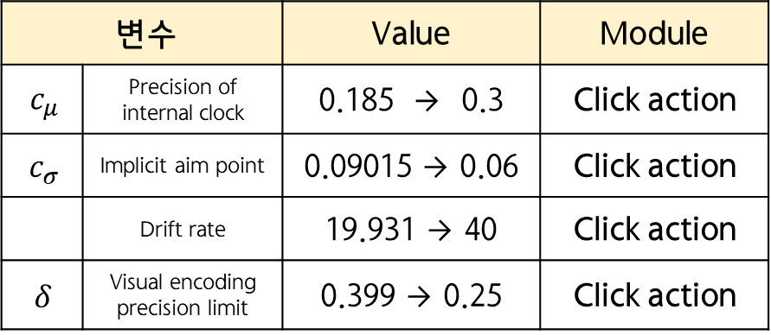
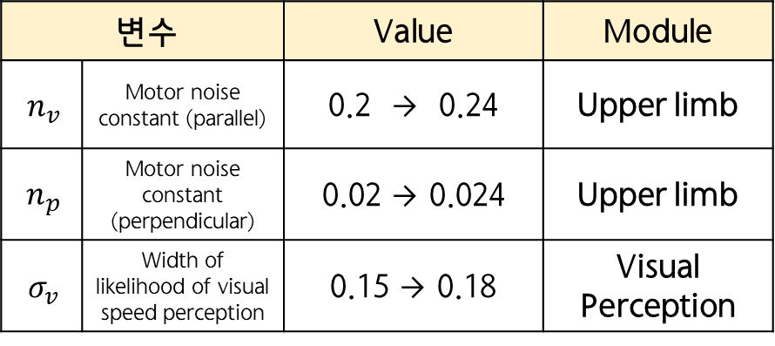
01
Human Factor
Q3. Decision making skill과 Motor execution 관련 factor들의 의미와 역할
Agent 1
Agent 2
(Improved Decision-Making Skill Agent)
(Improved Motor Execution Agent)
변수 |  | Value | Module
$${ c}_{μ}$$ | Precision of internal clock | 0.185 → 0.3 | Click action
$${ c}_{σ}$$ | Implicit aim point | 0.09015 → 0.06 | Click action
 | Drift rate | 19.931 → 40 | Click action
$$δ$$ | Visual encoding precision limit | 0.399 → 0.25 | Click action
변수 |  | Value | Module
$${ n}_{v}$$ | Motor noise constant (parallel) | 0.2 → 0.24 | Upper limb
$$n_{p}$$ | Motor noise constant (perpendicular) | 0.02 → 0.024 | Upper limb
$${ σ}_{v}$$ | Width of likelihood of visual speed perception | 0.15 → 0.18 | Visual Perception
Clicking Process 능력 강화
Tracking Process 능력 강화

Slide 4

Q1. Target이 불규칙 혹은 곡선으로 움직이는 경우?
02
실제 FPS 게임에의 적용 가능성
Q2. 서로 동일한 Target을 두고 경쟁하는 것이 아니라 서로를 겨냥하는 경우에도 동일한 양상?
→ 기본적인 접근방식은 동일 but 좀 더 섬세한 tuning이 필요할 것으로 생각

Slide 5
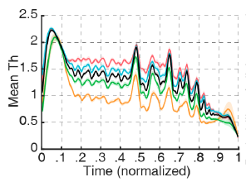
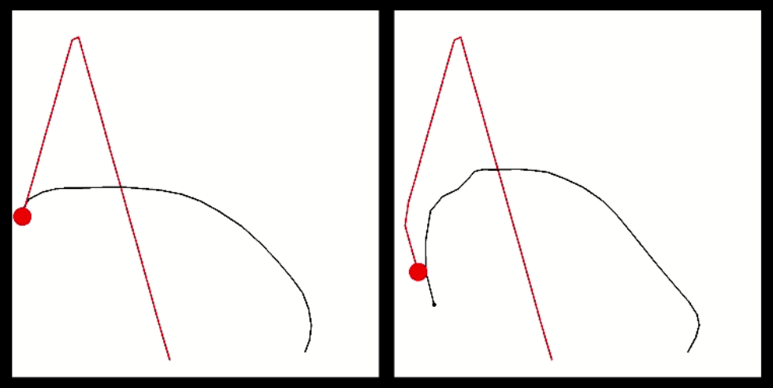
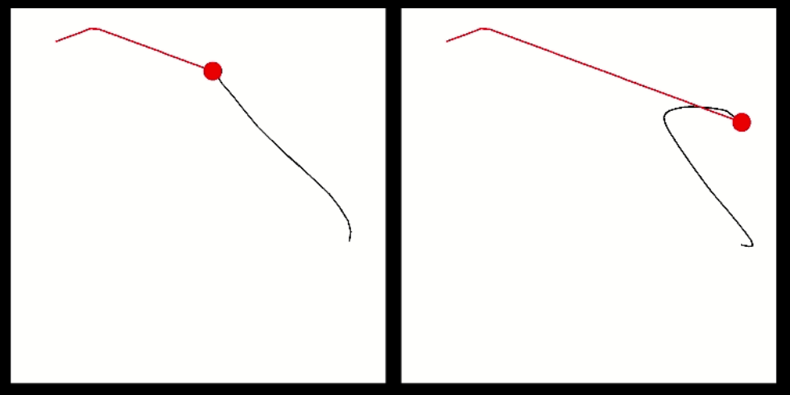
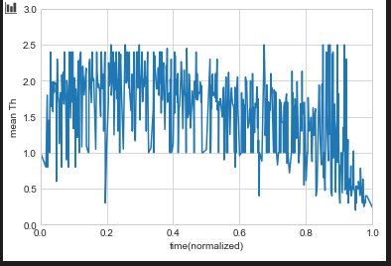

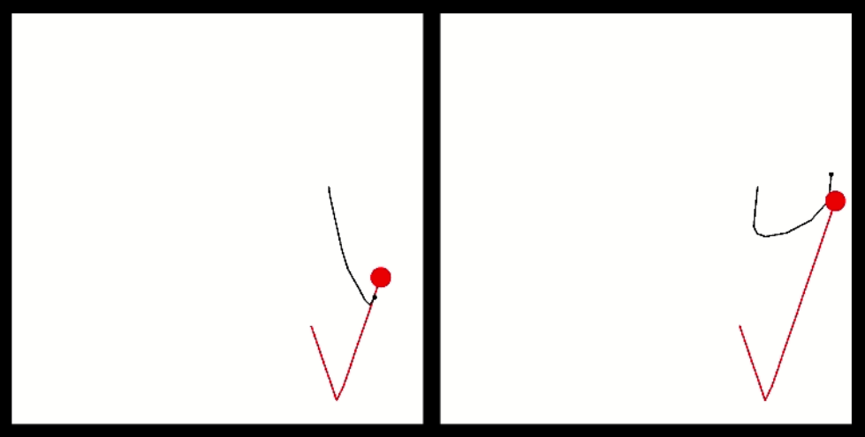
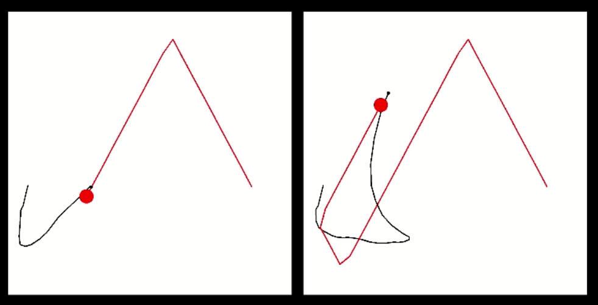
Q1. 단순히 가장 빠르게 target을 클릭하도록 학습시키는 것 VS 적대적으로 학습시키는 것 ?
03
기타
→ 단순히 빠르게 클릭하는 것이 아니라 ① 인간의 제약조건, ② 상대 agent의 존재를 고려했을 때
타겟을 정확하고 빠르게 클릭하는 것이 목표
→ 결과적으로도 보면 Optimal Policy는 다름
Adversarial
(Ours)
Non
-Adversarial
Non-Adversarial Model (SOTA)
Adversarial Model (Ours)

